Slide 1
Отчет по практической подготовки в виде учебной практик профессионального модуля (ПМ.01) разработка модулей программного обеспечения для компьютерных систем
МИНИСТЕРСТВО ОБРАЗОВАНИЯ ИРКУТСКОЙ ОБЛАСТИ
Государственное бюджетное профессиональное образовательное учреждение
Иркутской области
«Ангарский промышленно – экономический техникум»
По специальности 09.02.07 Информационные системы и программирование
Обучающегося 3 курса группы ИСПП-5
Буйлова Михаила Алексеевича
Руководитель практики: Окладников Антон Александрович
Ангарск 2023 г.

Slide 2
Цели и задачи учебной практики
Целью учебной практики является овладение видом профессиональной деятельности, разработка модулей программного обеспечения для компьютерных систем, общими и профессиональными компетенциями по специальности.
Основные задачи учебной практики:
Систематизация, обобщение, закрепление и углубление знаний и умений;
Формирование у студентов знаний, умений и навыков, профессиональных компетенций, профессионально значимых личностных качеств;
Развитие профессионального интереса, формирование мотивационно-целостного отношения к профессиональной деятельности, готовности к выполнению профессиональных задач в соответствии с нормами морали, профессиональной этики и служебного этикета.

Slide 3
Постановка задачи
Необходимо разработать программное обеспечение для учета платы за потребленную электроэнергию на предприятии «Хабэнерго».

Slide 4



Программное обеспечение
Microsoft Visio
Microsoft SQL Server Management Studio
Microsoft Visual Studio

Slide 5
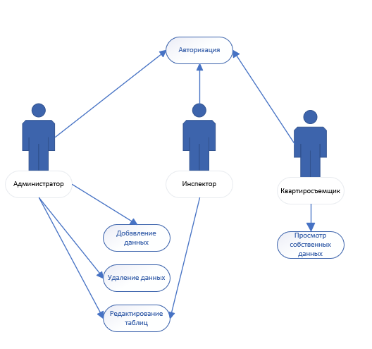
Диаграмма вариантов использования

Slide 6
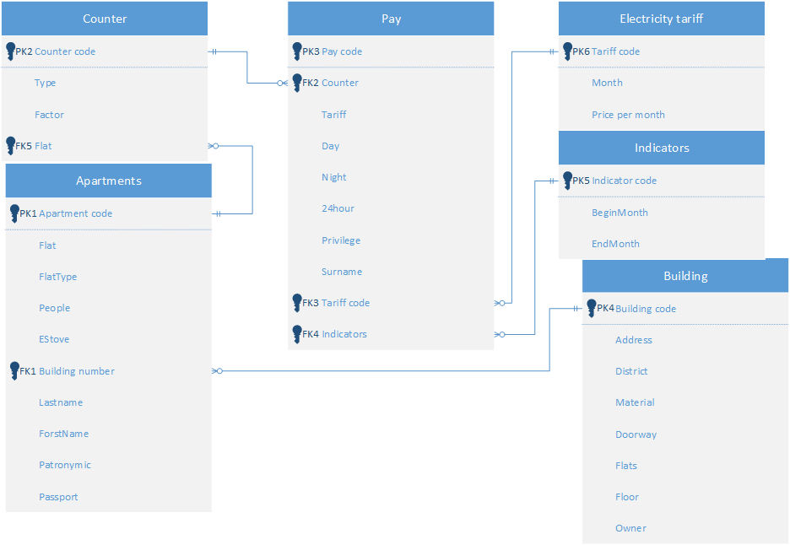
Логическая модель данных

Slide 7
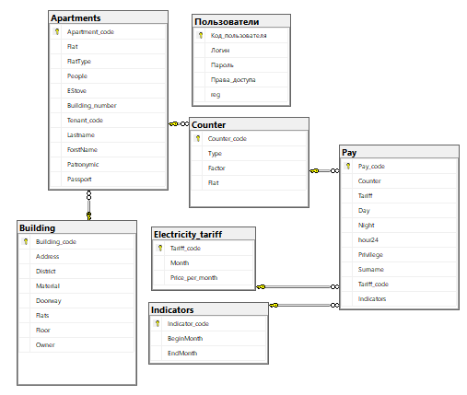
Физическая модель данных

Slide 8
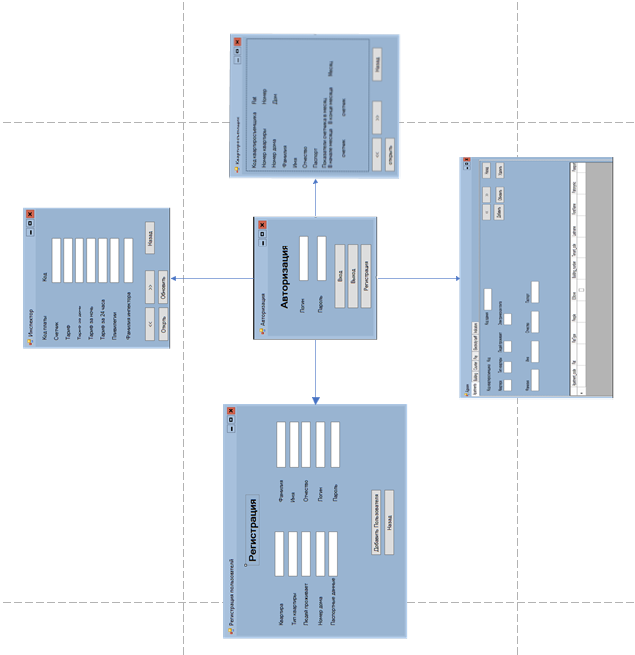
Карта Переходов

Slide 9
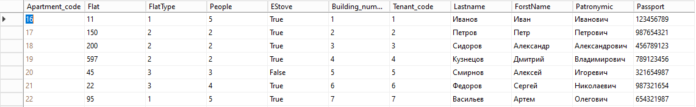
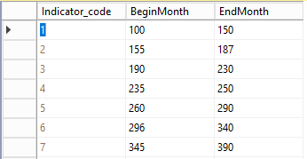
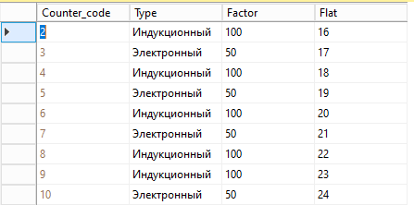
Создание Серверной части
Таблица Apartments
Таблица Indificators
Таблица Counter

Slide 10
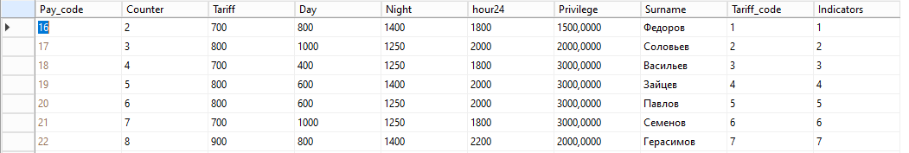
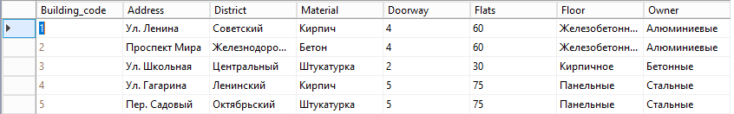
Создание Серверной части
Таблица Pay
Таблица Building

Slide 11
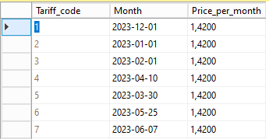
Создание Серверной части
Таблица Electricity tariff

Slide 12
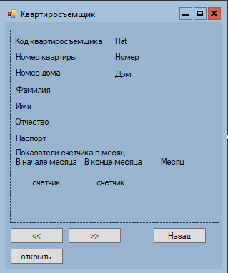
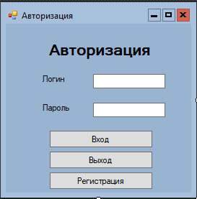
Создание Клиентской части
Форма авторизация
Форма Квартиросъемщик

Slide 13
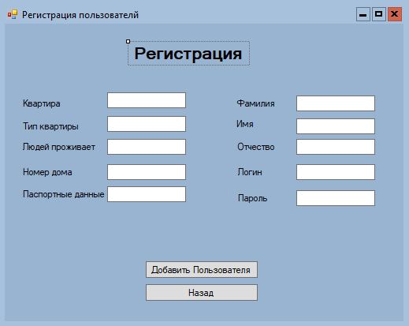
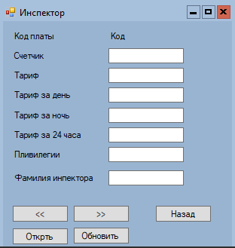
Создание Клиентской части
Форма инспектора
Форма регистрации

Slide 14
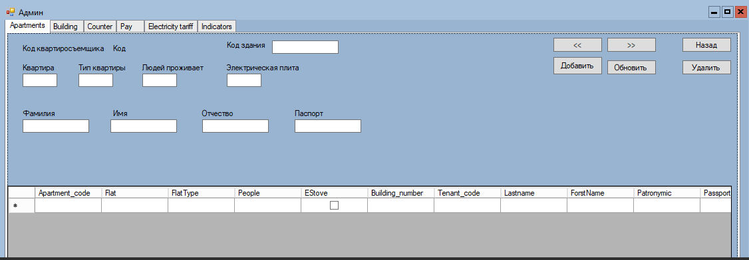
Создание Клиентской части
Форма Администратора

Slide 15
Заключение
В результате учебной практики был проведен анализ предметной области, спроектирована и разработана информационная система ЭнергоУчет, серверная часть которой была реализована в MS SQL, а клиентская часть в MS Visual Studios.
Цель учебной практики были достигнуты путем проектирования и прототипирования информационной системы и интеграции программных модулей.
Это позволяет сделать вывод, что поставленные цели и задачи выполнены в полном объеме.
В дальнейшем данная информационная система может быть модернизирована путем создания версии для слабовидящих людей, создания возможности расширить форму на полный экран или улучшения и изменения дизайна.
GitHub: https://github.com/APET138/ISPP-5/tree/Буйлов-М.А

Slide 16
Отчет по практической подготовки в виде учебной практик профессионального модуля (ПМ.01) разработка модулей программного обеспечения для компьютерных систем
МИНИСТЕРСТВО ОБРАЗОВАНИЯ ИРКУТСКОЙ ОБЛАСТИ
Государственное бюджетное профессиональное образовательное учреждение
Иркутской области
«Ангарский промышленно – экономический техникум»
По специальности 09.02.07 Информационные системы и программирование
Обучающегося 3 курса группы ИСПП-5
Буйлова Михаила Алексеевича
Руководитель практики: Окладников Антон Александрович
Ангарск 2023 г.

